Slide 1
KOGURYO JEJU

Slide 2
QUIENES SOMOS
Jeju es un lugar.
Es un origen.
Una isla forjada por viento, piedra y disciplina.
Donde el Taekwon-Do dejó de ser técnica
y se convirtió en camino.
No entrenamos para golpear.
Entrenamos para ser más fuertes.
Porque cuando el cuerpo duda,
la disciplina sostiene.
Cuando la mente cae, la tenacidad empuja.
Cada puño cerrado es una promesa.
No al rival.
A uno mismo.
El verdadero combate
no está enfrente,
está dentro.
Honramos la raíz.
Caminamos en el presente.
Construyendo carácter en movimiento.
Taekwon-Do no es lo que hacés.
Es lo que sos, cuando nadie mira.
En Jeju, el Do no se explica.
Se recorre.
JEJU, el camino importa.

Slide 3
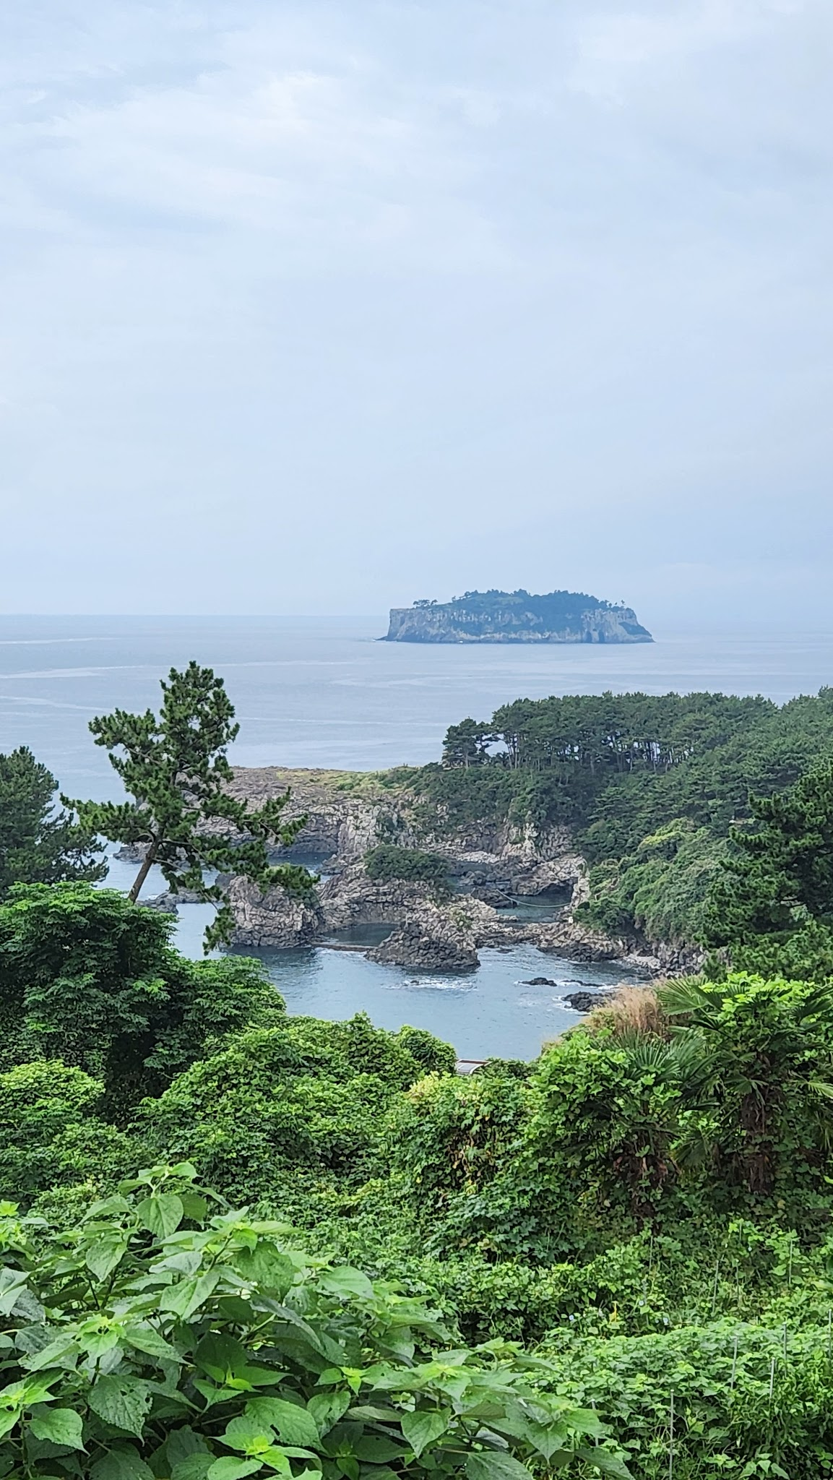
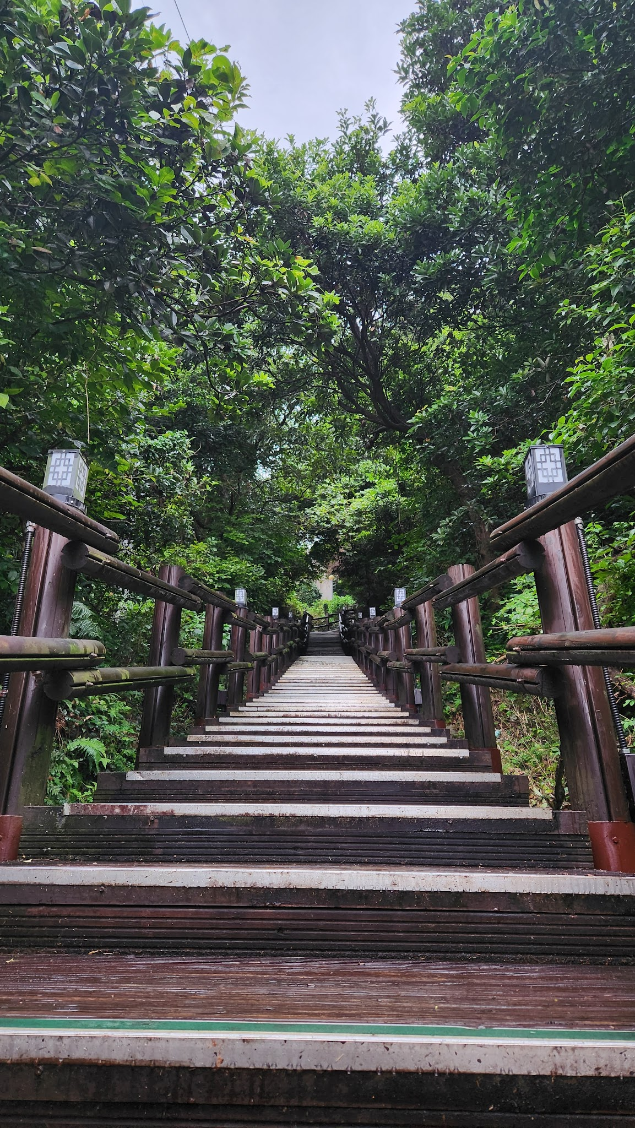
INTRODUCCIÓN
Este manual establece las normas de uso, significado y aplicación del logotipo Koguryo Jeju-Do Taekwon-Do, con el fin de garantizar una identidad visual coherente, sólida y respetuosa de su filosofía marcial y cultural.
La marca combina tradición coreana, valores morales y una estética contemporánea, representando una escuela de Taekwon-Do basada en la rectitud, el trabajo y el carácter. (Jung-Do).
El nombre Jeju es elegido, por lo que representa la isla Jeju, para Corea Del Sur. Una isla sagrada, lugar de entrenamiento físico y espiritual para los guerreros Hwa Rang entre los siglos VI y X.
Jeju es hogar del monte Hallasan que es el punto más alto de Corea, un volcan de 1950 mts de altura.

Slide 4
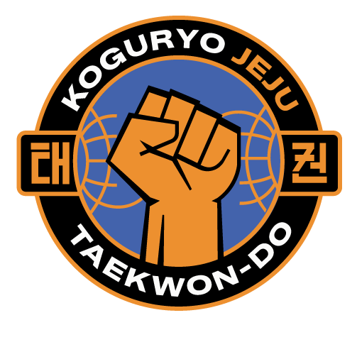
LOGOTIPO
Todo camino deja su marca…

Slide 5
CONCEPTO
La identidad visual de Koguryo Jeju se apoya en tres pilares:
Tradición
marcial
coreana
Rectitud moral
y disciplina
Trabajo
constante y
humildad
EQUILIBRIO
VERTICALIDAD
SIMPLICIDAD

Slide 6
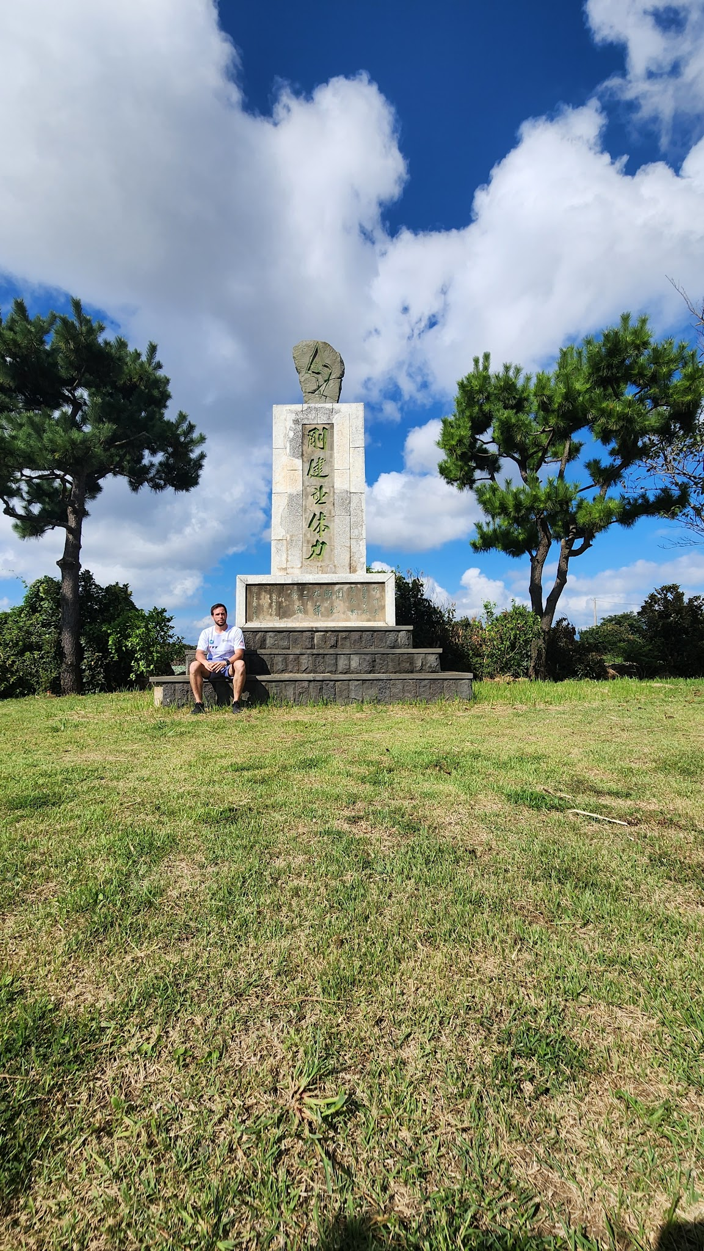
ORIGEN DEL LOGOTIPO
​El Puño Central (El Legado Hwa Rang): El elemento protagónico es una estilización del puño esculpido en el monumento a los guerreros Hwa Rang de la Isla de Jeju. Este ícono conecta a la escuela con la "Cuna del Taekwon-Do", simbolizando el espíritu de los guerreros de élite y la fuerza de voluntad. Su orientación ascendente refuerza la idea de escalar hacia la excelencia, en alusión al Monte Hallasan.
​El Globo Terráqueo (Fondo): Detrás del puño se observa una retícula esférica que alude al globo terráqueo. Esto simboliza la universalidad del Taekwon-Do y su expansión global. Equilibrio entre fuerza y control
Esta foto es en Corea,en la isla Jeju, en el monumento a los guerreros Hwa Rang.

Slide 7
SIGNIFICADO DEL LOGOTIPO
El logotipo se construye dentro de una forma circular perfecta donde el puño se alinea sobre un eje vertical central y todos los elementos mantienen proporciones fijas. Este cumple tres funciones:
Función simbólica:
La escuela como protección
El dojang como espacio de formación
El marco que contiene y guía al alumno
Función visual:
Enmarca el símbolo
Ordena la lectura
Da jerarquía al nombre
Función cromática:
Seriedad
Carácter marcial

Slide 8
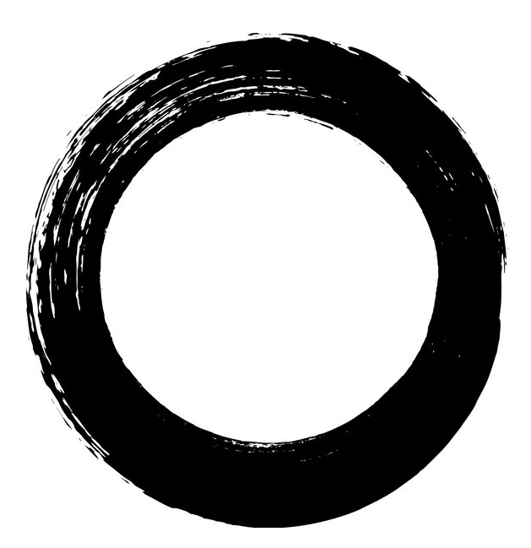
SIGNIFICADO DEL LOGOTIPO
El círculo representa el Do (camino):
Unidad
Continuidad
Camino sin principio ni fin
La escuela como comunidad
En Taekwon-Do, el círculo representa también:
La práctica constante
El ciclo de aprendizaje
El equilibrio entre cuerpo, mente y espíritu
Encierra la fuerza del puño, simbolizando que el poder debe estar contenido por la ética.

Slide 9
PALETA DE COLORES
PANTONE 7687 C HEX: #4563AC
Nombre: Azul medio profundo / Blue
RGB: (69, 99, 172)
PANTONE Orange peel
HEX: #FA7A35
Nombre: Blanco puro / White
RGB: (255, 255, 255)
PANTONE 419
HEX: #1D1D1B
Nombre: Negro profundo / Black
RGB: (29, 29, 27)
PANTONE White
HEX: #FFFFFF
Nombre: Blanco puro / White
RGB: (255, 255, 255)

Slide 10
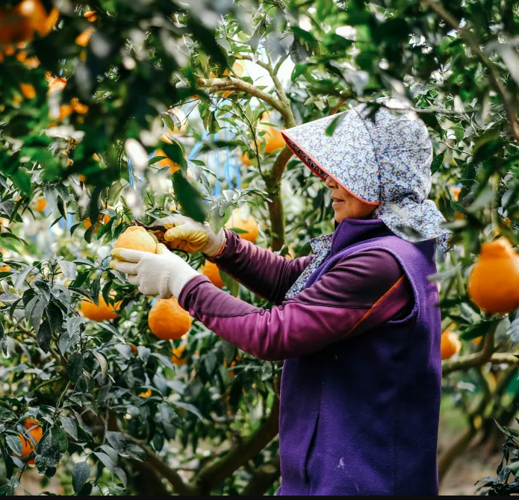
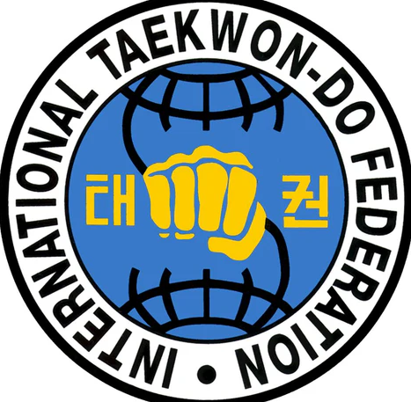
SIGNIFICADO DEL LOGOTIPO
Naranja
Aporta identidad única y diferente
Representa el trabajo de recolección de naranjas en la isla.
Simboliza esfuerzo, constancia y sacrificio
Azul
La combinación naranja-azul expresa el equilibrio entre trabajo físico y disciplina mental.
Respeta los colores tradicionales del Taekwon-Do ITF
Simboliza calma, control y profundidad.
Rememora el color característico de Koguryo.

Slide 11
TIPOGRAFÍA
Refuerza el concepto de rectitud y claridad:
Sans serif
De trazos rectos y firmes
Alta legibilidad
ABCDEFGHIJKLNOPQRSTUVWXYZ abcdefghijklnopqrstuvwxyz 1234567890
Zalando Sans Expanded
ABCDEFGHIJKLNO PQRSTUVWXYZ abcdefghijklno pqrstuvwxyz 1234567890
ABCDEFGHIJKLNO PQRSTUVWXYZ abcdefghijklno pqrstuvwxyz 1234567890

Slide 12
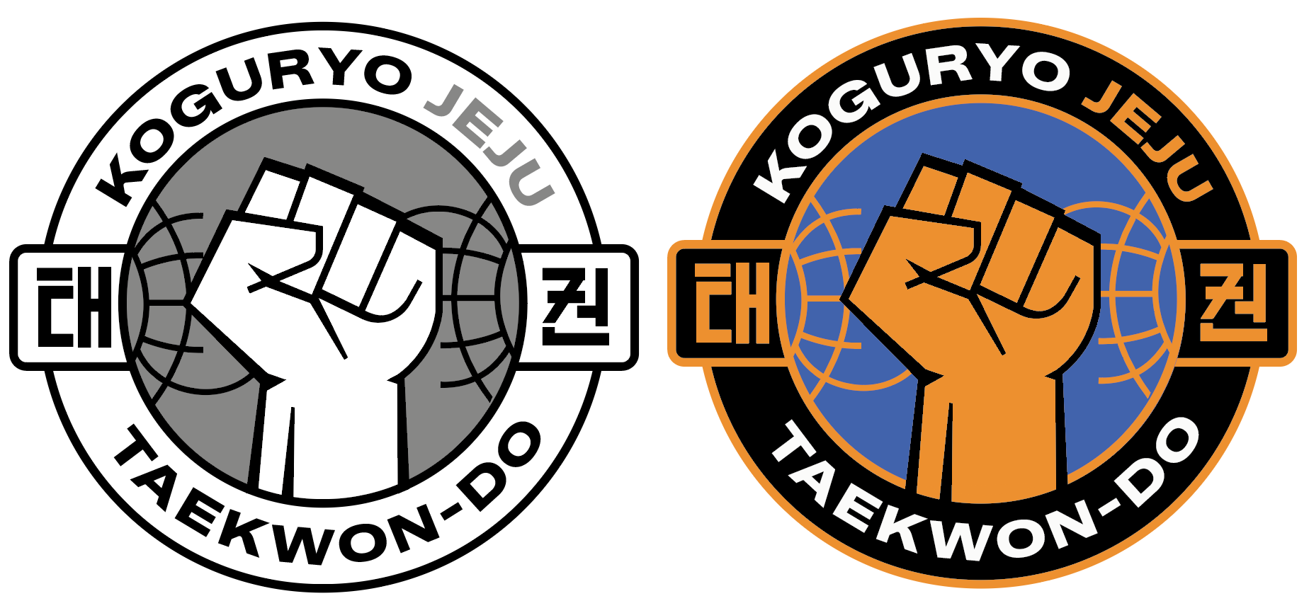
MODO DE USO
Uso exclusivo cuando no sea posible aplicar color.

Slide 13
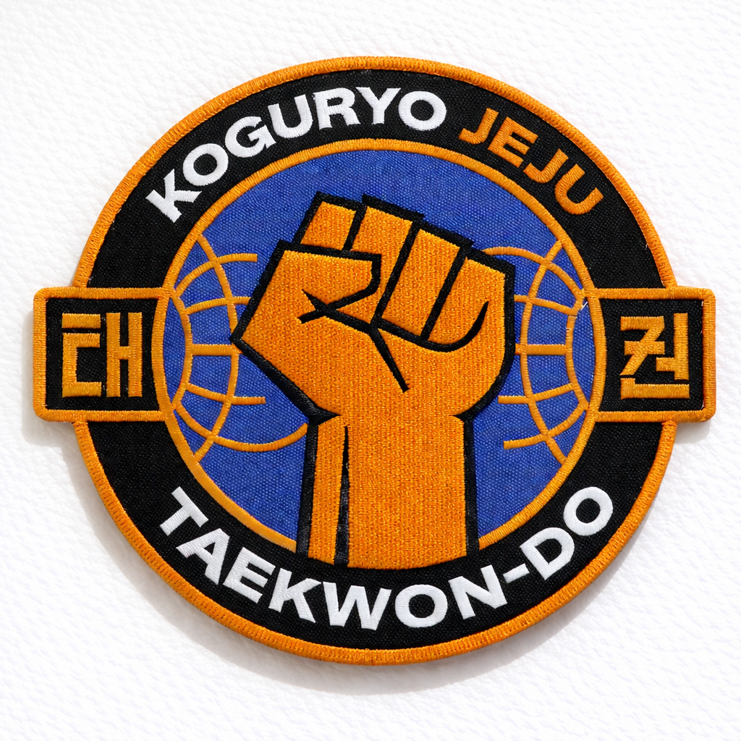
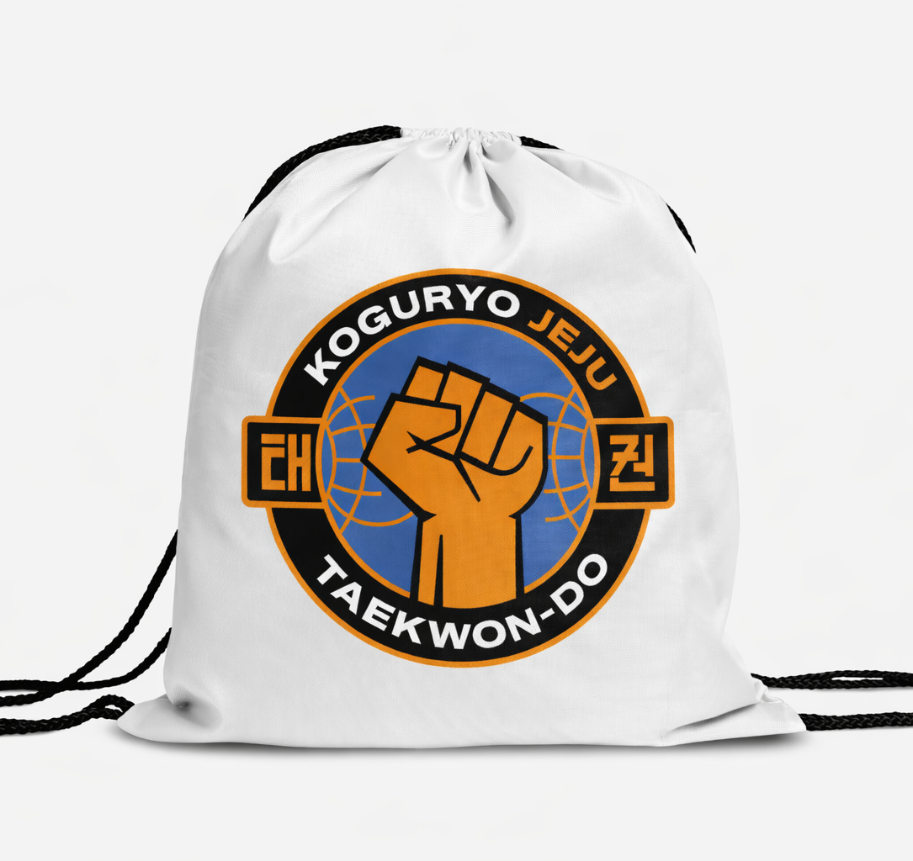
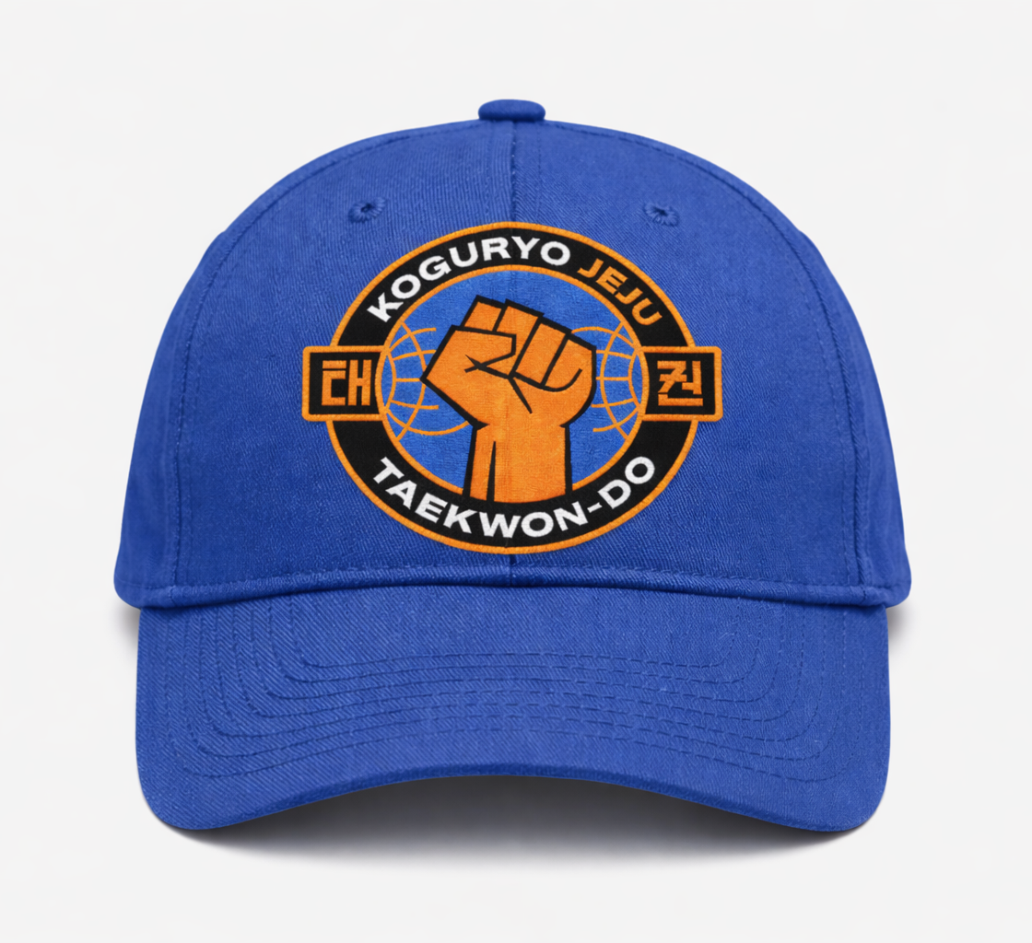
IMPLEMENTACIONES

Slide 14

JEJU nace de una raíz profunda.
De la disciplina, la rectitud y el Do.
Entrenar no es acumular técnicas.
Es elegir un camino y sostenerlo.
Porque el carácter no aparece al final.
Se construye paso a paso.
En JEJU no buscamos atajos.
Buscamos sentido por qué…
el camino importa.

